Slide 1

Škola | Katolické gymnázium Třebíč, Otmarova 22, Třebíč 674 01
Název projektu | Moderní škola
Číslo projektu | CZ.1.07/1.5.00/34.0464
Šablona | III/2 Inovace a zkvalitnění výuky prostřednictvím ICT
Autor DUM | Mgr. Soňa Havlíčková
Název DUM | Počátky Říma
Kód DUM | VY_32_INOVACE_ 2.3.11
Datum vytvoření | 4. 10. 2012
Předmět | Dějepis
Tematická oblast | Dějiny světa - rozšiřující učivo pro seminář
Učivo ŠVP | Antický Řím
Anotace DUM | Materiál slouží k rozšíření a doplnění znalostí o daném tématu a je určen pro výuku v semináři z dějepisu či k rozšíření výkladu ve standardních hodinách dějepisu.
Metodický popis | Materiál je určen k doplnění výkladu učitele a k ilustraci probírané látky.
Hodnocení | Materiál se osvědčil, napomohl lepšímu zapamatování učiva a rozšíření znalostí.
Autor prohlašuje, že řádně uvedl všechny použité zdroje. Pokud není uvedeno jinak, použitý materiál je z vlastních zdrojů autora.

Slide 2
Počátky Říma

Slide 3
Význam římské civilizace
Centrum římského impéria – Apeninský poloostrov
Od 2. stol. př. n. l. – připojována další území
V době největšího rozmachu zahrnuje téměř celý tehdy známý svět
Nejstarší civilizaci v této oblasti vytvořili Etruskové
Tradičně za počátek považováno založení města – 753 př. n. l. – datování AUC (ab urbe condita)

Slide 4
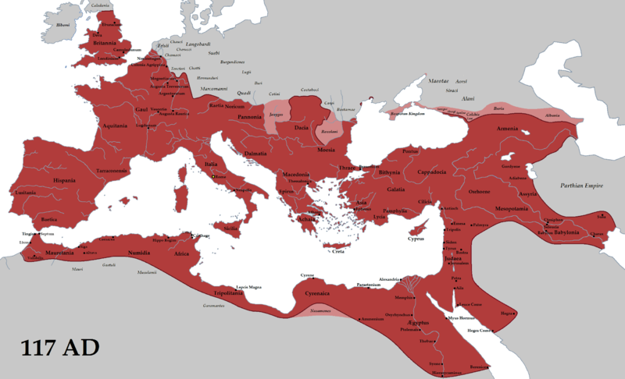
Animace

Slide 5
Geografické podmínky
Území obklopeno mořem – částečná izolovanost
Ze severu bariéra Alp
Od severu k jinu Apeniny
Největší rovinou je Pádská nížina – tzv. Předalpská Galie
Podnebí vhodné pro rozvoj zemědělství
Hlavní řeky Pád a Tibera

Slide 6
Etruskové
Neznáme jejich původ
  Mohli pocházet z Malé Asie či předního východu
  Žili v oblasti dnešního Toskánska (někdy označováni jako Tusci)
  Řekové jim říkají Tyrrhénové – Tyrhénské moře
Zakládají opevněná města
V čele městských států králové
V 6. stol. vládli králové etruského původu i v Římě (Servius Tullius, Taquinius Superbus)
474 př. n. l. – Syrakusy porážení etruská města v bitvě u Kýmé – konec etruské moci
406 př. n. l. – Římané dobývají Veje

Slide 7
Původní obyvatelé
Ligurové – kolem Janovského zálivu
Italikové (Latinové, Umbrové, Sabinové) – indoevropského původu
Venetové – v Benátském zálivu
Etruskové – nejstarší civilizace
Řekové – Velké Řecko, Sicílie (Syrakusy)
Féničané – osady na Sicílii podřízené Kartágu
Keltové - Galové

Slide 8
Založení Říma
Zemědělské osady v oblasti Latia obývané kmeny Latinů a Sabinů
7 pahorků
Podle bájí trojský hrdina Aeneas zakládá město Lavinium a jeho syn Julus město Alba Longa
Zde se narodili Romulus a Remus
  Strýc je chtěl připravit o trůn
  Nechal je pohodit do Tibery
  Zachránila je vlčice
  Založili město Řím – vyorali brázdu
  Romulus Rema v hádce zabil
  Stal se prvním králem – únos Sabinek

Slide 9
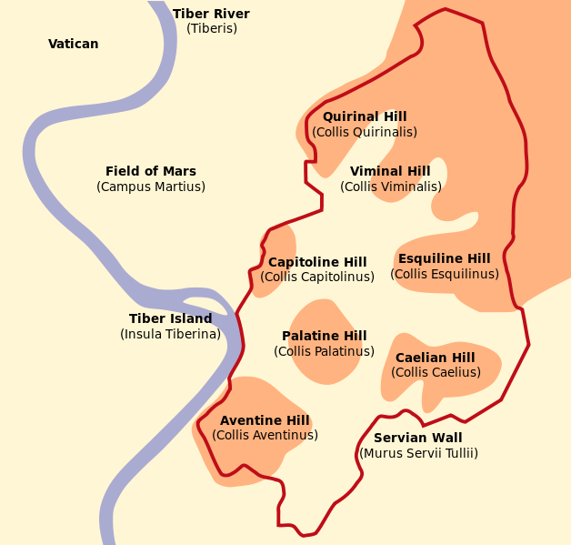

Slide 10
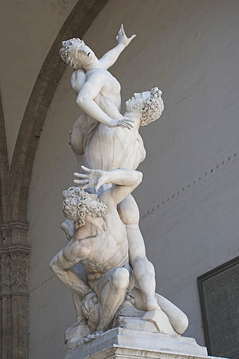
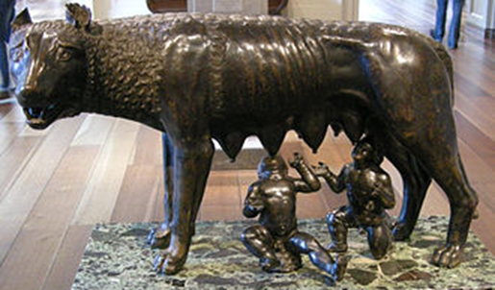

Slide 11
Od založení města podle bájí vládlo 7 králů
  4. Ankus Markulus
    Nechal zbudovat přístav Ostia asi 20 km od města
  5. Tarquinius Priscus
    Nechal postavit stoku Cloaca Maxima
      Zbavil oblast Říma bažin (nebezpečí malárie)
      Sloužila k odvádění odpadní vody
      Jeden z nejstarších kanalizačních systémů
      Vzniklo náměstí Forum Romanum
    Vybudoval Circus maximus
      600 x 200 m
      Kapacita více než 320 000 diváků
      Závody vozatajů
      Později také rekonstrukce námořních bitev
      Dodnes slouží pro kulturní a sportovní akce

Slide 12
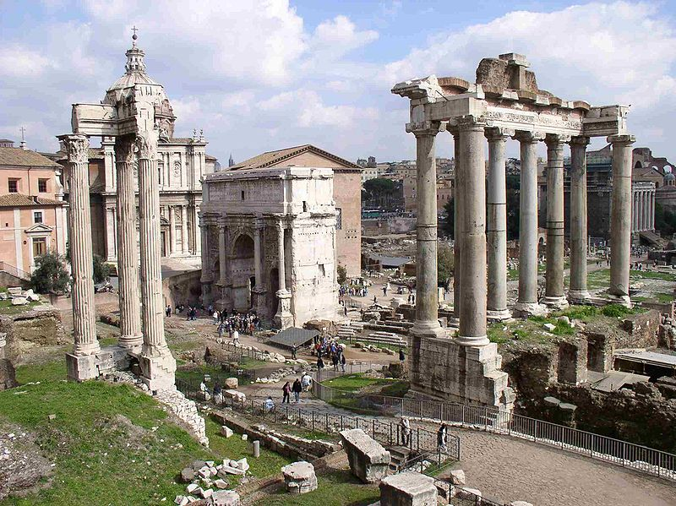

Slide 13
Společenské uspořádání
Král – hlavou veškeré světské a církevní moci
Jmenován poradním sborem složeným z představitelů patricijských rodů – senátem
Hlasování potvrzovalo lidové shromáždění Římský lid – populus romanus – rozdělen podle rodů
10 rodů = kurie, 10 kurií = kmen (tribus)
Patricijové – urození, plnoprávní občané
Plebejové – pozdější přistěhovalci
Klienti – polosvobodní, závislí na patronovi
Otroci – původně málo početní

Slide 14
6. předposlední král – Servius Tullius
    Druhý zakladatel Říma
    Rozšířil město a obehnal jej hradbami
    Reformoval ústavu – konec rodového zřízení
      Rozdělil obyvatelstvo do pěti tříd podle majetku a místa narození (majetek byl měřen v asech)
    Občany zařadil do centurií (setnin) na základě censu
      Sami si platili výzbroj odpovídající dané majetkové třídě
      Podle majetkových tříd se hlasovalo v setninovém sněmu (comitia centuriata)
        Doplňoval starší kurijní sněm (comitia kuriata)
      První třída měla většinu (98 ze 193 setnin, později upraveno)
        Hlasování probíhalo počínaje nejvyšší třídou, dokud nebylo dosaženo většiny
      Nejnižší třída – proletarii – nemajetní
      Setninový sněm se schází se na Martově poli (Campus Martius)

Slide 15
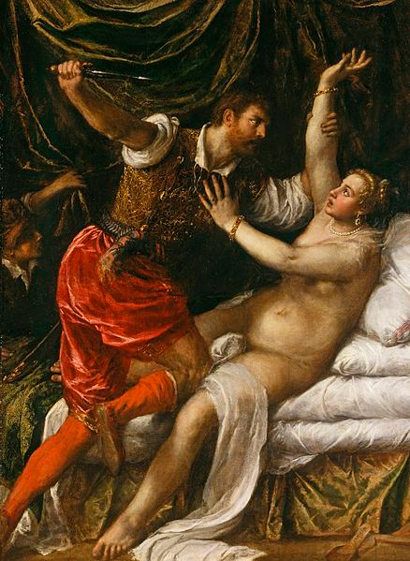
7. Tarquinius Superbus (zpupný)
  510 (509 př. n. l.) svržen – počátek republiky
  Jeho syn zneuctil Lukrécii, která pak spáchala sebevraždu – námět mnoha uměleckých děl
  Událost zřejmě přispěla ke svržení krále

Slide 16
A na závěr můžete za odměnu vystřelit do vzduchu učitele… tedy pokud na to vaše znalosti budou stačit ☺
http://www.schoolhistory.co.uk/games/fling/ancientrome/

Slide 17
Seznam použitých zdrojů:
Roman_Empire. In: Wikipedia: the free encyclopedia [online]. San Francisco (CA): Wikimedia Foundation, 2001- [cit. 2014-03-10]. Dostupné z: http://en.wikipedia.org/wiki/Roman_Empire
Kapitolská vlčice. In: Wikipedia: the free encyclopedia [online]. San Francisco (CA): Wikimedia Foundation, 2001- [cit. 2014-03-10]. Dostupné z: http://cs.wikipedia.org/wiki/Kapitolsk%C3%A1_vl%C4%8Dice
Seven_hills_of_Rome. In: Wikipedia: the free encyclopedia [online]. San Francisco (CA): Wikimedia Foundation, 2001- [cit. 2014-03-11]. Dostupné z: http://en.wikipedia.org/wiki/Seven_hills_of_Rome
Lukrécie. In: Wikipedia: the free encyclopedia [online]. San Francisco (CA): Wikimedia Foundation, 2001- [cit. 2014-03-12]. Dostupné z: http://cs.wikipedia.org/wiki/Lukr%C3%A9cie
Forum_Romanum. In: Wikipedia: the free encyclopedia [online]. San Francisco (CA): Wikimedia Foundation, 2001- [cit. 2014-03-12]. Dostupné z: http://cs.wikipedia.org/wiki/Forum_Romanum
Sabinové. In: Wikipedia: the free encyclopedia [online]. San Francisco (CA): Wikimedia Foundation, 2001- [cit. 2014-03-13]. Dostupné z: http://cs.wikipedia.org/wiki/Sabinov%C3%A9

